Slide 1
Enfermedades de transmisión sexual y Métodos Anticonceptivos
HPV-SIDA
IMPLANTE ANTICONCEPTIVO-PRESERVATIVO
Tobías Martín-benjamín rey

Slide 2
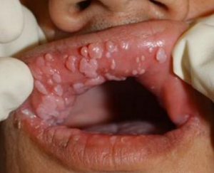
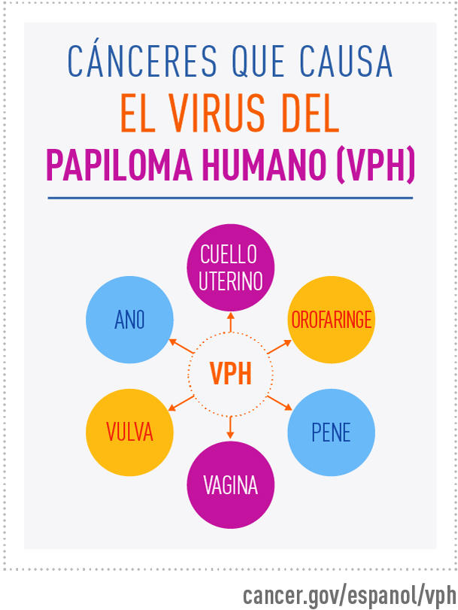
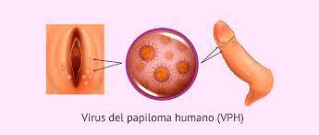
HPV-Virus del papiloma humano
Consiste en la aparición de verrugas genitales en aparatos masculinos y femeninos, se contagia por contacto genital, haya existido o no la penetración. Una de las ETS más comunes (virus ADN)
NOXA: Virus del papiloma humano. Existen más de 150 cepas, 114 de BAJO RIESGO (solo verrugas) Y 36 DE ALTO RIESGO (pueden producir cáncer)

Slide 3
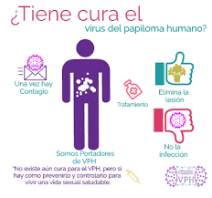
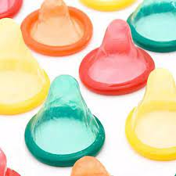
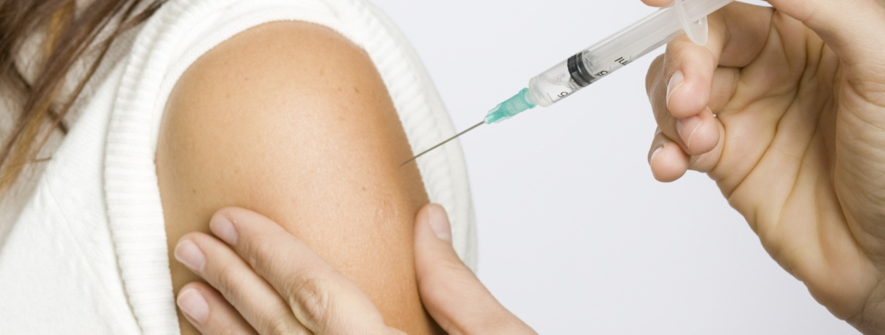
.
TRATAMIENTO: No existe cura, pero si métodos para eliminar los papilomas, Quirúrgicos y químicos
PREVENCIÓN: Abstinencia, uso de preservativo, barreras de latex bucales y la vacuna
Los médicos recomiendan que las personas reciban la vacuna del VPH a la edad de los 11 o los 12 años. A pesar de ello, las personas pueden vacunarse en cualquier momento entre los 9 y los 26 años

Slide 4
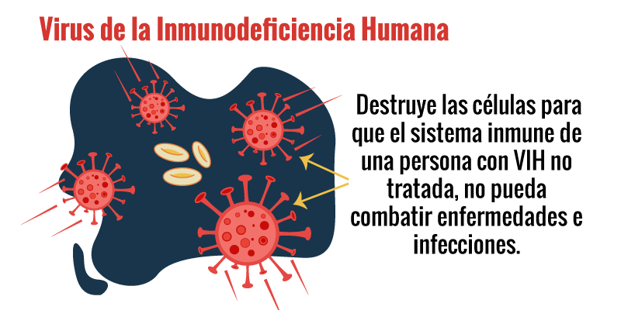

SIDA .Síndrome adquirido que provoca la disminucíon progresiva de la efectividad del sistema inmune del paciente, atacando las células de dicho sistema, llegando a niveles drásticos y mortales. Se transmite a partir del contacto con fluidos corporales como esperma, sangre, secreción vaginal, leche materna, o en el parto
NOXA: VIH – Alta tasa de mutación. El VIH destruye las células T4 que estos son los que activan los linfositos T y B (mejores defensas de nuestro cuerpo)

Slide 5
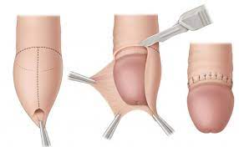

TRATAMIENTO: NO EXISTE CURA. Los tratamientos son de tipo Antirretrovirales, la persona no se cura pero se detiene la reproducción del virus
PREVENCIÓN: Abstinencia, circuncisión, preservativo pero este tiene una eficacia del 70% contra el sida

Slide 6
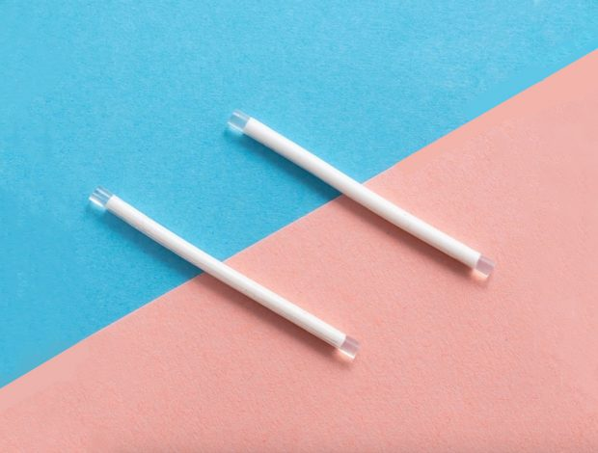
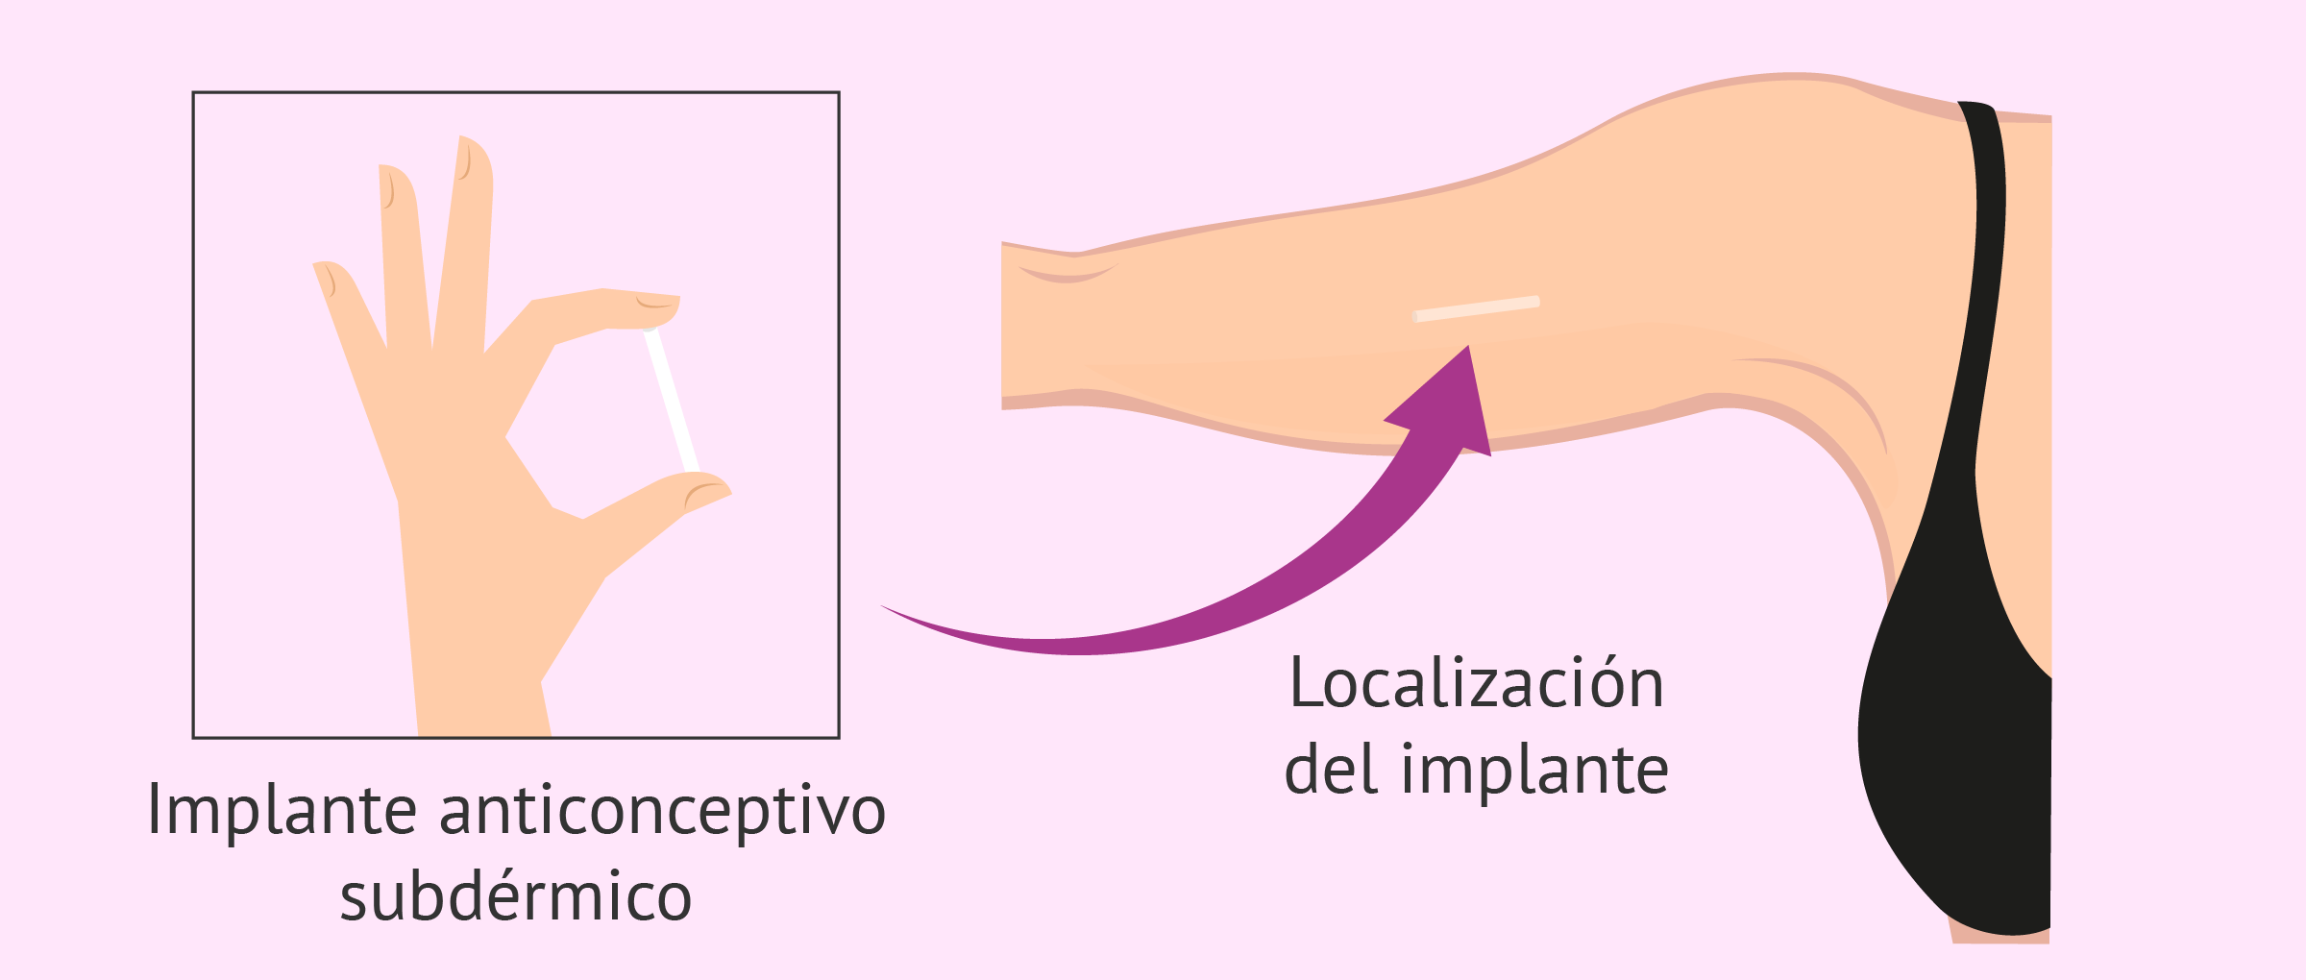
IMPLANTE ANTICONCEPTIVO
Consiste en un tubo que se introduce debajo de la piel del brazo, el cual libera hormonas al torrente sanguíneo, impidiendo la ovulación y dificultando la entrada de los espermatozoides al útero. Eficacia más del 99%
Dura de 3 a 5 años. NO proviene ETS
Varilla flexible del tamaño de un fosforo

Slide 7
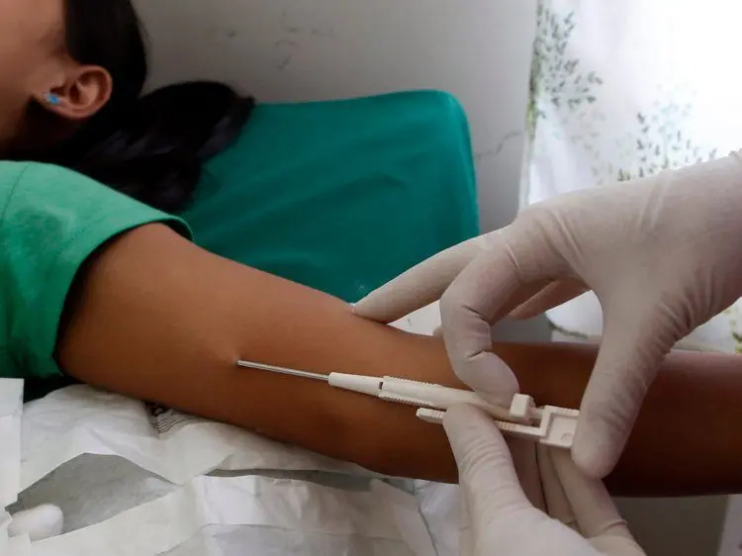
Adquisición y método de uso
Se puede adquirir en centros de salud y hospitales se aplica de forma subdermica en la cara interna del brazo, la aplicación es rápida y sencilla. No requiere hospitalización
VENTAJAS
Disminuye el dolor abdominal causado por la menstruación
Fácil colocación
Poco invasivo, practico
Indoloro
Eficacia del 99% frente al embarazo
DESVENTAJAS
Método de alto costo
Necesita la intervención de un ginecólogo
Posibles efectos secundarios
Puede causar pérdidas de sangre irregulares, manchas en la piel, dolor de cabeza y variaciones de humor

Slide 8
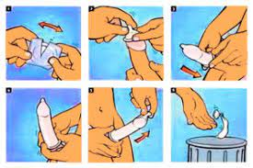
PRESERVATIVO
El preservativo es un método anticonceptivo excelente para evitar el embarazo, además de ser el único método que protege contra el contagio de enfermedades de transmisión sexual como el sida o la sífilis. Funciona como una barrera que evita el ingreso de los espermatozoides a la cavidad vaginal
MODO DE USO!
1. Abrirlo con cuidado, sin usar los dientes ni tijeras nada con punta
2. Ponerlo sobre el pene erecto, apretando la punta para que no quede aire
3. Desenrollarlo totalmente hacia atrás
4. Cuando termines, sacarlo antes de perder la erección

Slide 9
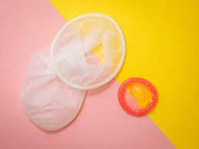
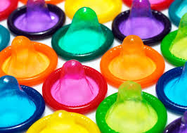
VENTAJAS
Baratos
Fáciles de colocar
Fáciles de conseguir
No causan ningún efecto secundario
PROTEGEN ENFERMEDADES DE TRANSMISIÓN SEXUAL
DESVENTAJAS
Algunas personas pueden presentar alergia al material del preservativo
Puede llegar a romperse durante el contacto intimo, aumentando las probabilidades de quedar embarazada

